Slide 1
সবাইকে স্বাগতম

Slide 2
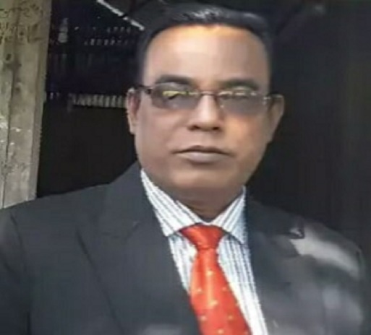
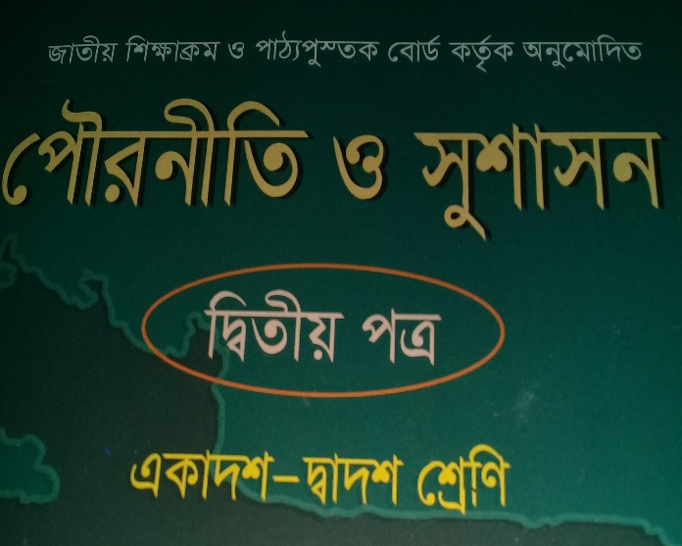
পরিচিতি
মোঃআজহারুল ইসলাম,
সহকারি অধ্যাপক,
জাংগালিয়া ইউনিয়ন উচ্চ মাধ্যমিক বিদ্যালয়,
পাকুন্দিয়া, কিশোরগঞ্জ,
মোবাইল নং ০১৭১২৩৮৯৭৫২,
ই-মেইল iazharul09@gmail.com
শ্রেণীঃ দ্বাদশ,
পৌরনীতি ও সু-শাসন,
অধ্যায়ঃ- পঞ্চম,
বিষয়ঃ- বাংলাদেশ সরকারের প্রশাসনিক কাঠামো,
সময়ঃ- ৫০ মিনিট,
তারিখঃ২৪/০৮/২০১৯

Slide 3
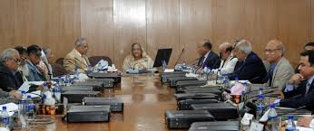
উপরের ছবির দ্বারা কি বুঝায় তা সবাই বল।

Slide 4
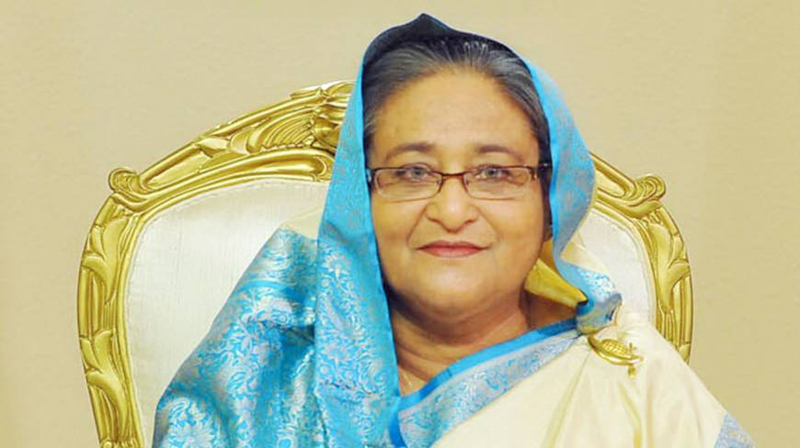
উপরের ছবি দেখে কি বলতে পারি।

Slide 5
সংসদীয় সরকার কি?
উত্তরঃ- সংবিধানের দ্বাদশ সংশোধনীর মাধ্যমে বাংলাদেশে সংসদীয় শাসন ব্যবস্থা চালু করা হয়। সংসদীয় সরকার ব্যবস্থায় আইন সভা ও মন্ত্রীসভা মুখ্য ভুমিকা পালন করে। মন্ত্রীসভার নেতা বা আইন সভার নেতা হন প্রধানমন্ত্রী।সুতরাং প্রধানমন্ত্রীর ক্ষমতা সংসদীয় ব্যবস্থায় মুখ্য ।বাংলাদেশের সংবিধানে প্রধানমন্ত্রীর পদকে মুখ্য করা হয়েছে। তিনি শাসন ব্যবস্থার মধ্যমনি,মন্ত্রীসভার মূলস্তম্ভ এবং সংসদের নেতা।

Slide 6
বাংলাদেশের প্রধানমন্ত্রীর ক্ষমতা ও কার্যাবলী সমূহঃ-
১। শাসন সংক্রান্ত
ক্ষমতা।
২। আইন প্রণায়ন
সংক্রান্ত ক্ষমতা।
৩। অর্থ সংক্রান্ত
ক্ষমতা।
৪।জাতির নেতা,সংসদের নেতা, দলের নেতা।
৫।রাষ্ট্রপতি পরামর্শ-
দাতা।

Slide 7
শিখন ফলঃ-
এই পাঠের শেষে,
বাংলাদেশে কোন ধরনের সরকার বিদ্যমান তা বলতে পারবে।
সংসদীয় সরকার কি তা ব্যাখ্যা করতে পারবে।
বাংলাদেশের প্রধানমন্ত্রীর ক্ষমতা ও কার্যাবলি বর্ণ্না করতে পারবে।

Slide 8
পাঠ ঘোষণাঃ-
আজকের পাঠের বিষয় সমূহঃ-
সংসদীয় সরকার কি, প্রধানমন্ত্রী ক্ষমতা ও কার্যাবলী কি কি,ও রাষ্ট্রপতির ভূমিকা কি কি।

Slide 9
দলীয় কাজঃ-
২টি দলে বিভক্ত নিন্মের প্রশ্নের উত্তর দাও।
ক দলঃ বাংলাদেশে কোন ধরনের সরকার ব্যবস্থা বিদ্যমান আছে?
খ দলঃ সংসদীয় সরকারের প্রধান কে থাকেন?

Slide 10
একক কাজঃ-
বাংলাদেশের প্রধান মন্ত্রীর ক্ষমতা ও কার্যাবলী কি কি ?
৫ মিনিটের মধ্যে উত্তর দাও ?

Slide 11
জোড়ায় কাজঃ-
ক। সংসদীয় সরকার বলতে কি বুঝ ?
খ। রাষ্ট্রপতির অপসারন বলতে কি বুঝ ?
গ। অর্থ বিল বলতে কি বুঝ ?
৩টি দলে বিভক্ত হয়ে উত্তর দাও ?

Slide 12
মূল্যায়নঃ-
১। বাংলাদেশে কোন ধরনের সরকার ব্যবস্থা বিদ্যমান আছে?
১। রাষ্ট্রপতি, ২। সংসদীয়,
৩। সমাজতান্ত্রিক, ৪। ধর্মতান্ত্রিক।
২। বাংলাদেশের আইন সভার নাম কি ?
১। কংগ্রেস, ২। পার্লামেন্ট,
৩। জাতীয় সংসদ, ৪।সিনেট।

Slide 13
বাড়ীর কাজঃ-
বাংলাদেশের সংসদীয় শাসন ব্যবস্থার উপর একটি প্রতিবেদন তৈরী করে জমা দিবা।

Slide 14
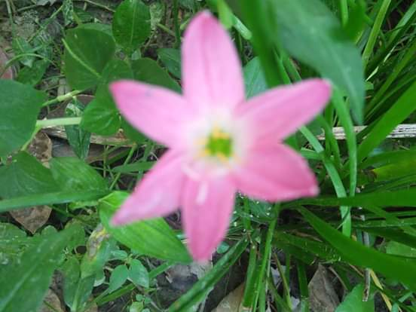
সবাইকে ধন্যবাদ

